Slide 1
YAPRAK

Slide 2
Yaprak gövdenin yanal organlarından biridir ve gövde ile beraber sürgünü oluşturmaktadır.
Geniş bir dış yüzey, bol miktarda hava boşluğu ve temel dokuda da çok sayıda kloroplast bulunmaktadır.
Asimilasyonla yükümlüdür.
Asal işlevi fotosentez ve terleme olduğundan bu göreve uygun geniş bir yüzeye sahiptir.
Genellikle nodyumlara bağlı, gövde eksenine dik ve yassılaşmış bir organdır.

Slide 3
Genel olarak yaprak, aya (lamina), yaprak sapı (petiyol) ve kulakçıklar (stipul) olmak üzere üç kısımdan oluşmaktadır.
Birçok dikotilde aya, yassılaşmış bir yüzeye sahiptir.
Yaprak ayasının doğrudan doğruya gövdeye bağlandığı yapraklara sesil yapraklar adı verilmektedir.
Diğerlerinde ise yaprağı gövdeye bağlayan petiyol bulunmaktadır.
Petiyolün gövde ile birleştiği noktada yaprak tabanı denilen kısımda genellikle kulakçıklar yer almaktadır. Genellikle stipullar yeşil yaprakçıklar şeklindedir ve fotosentetiktir. Fakat ana işlevleri genç ve gelişmekte olan yaprakları korumaktır.
Birçok monokotilde ve bazı dikotillerde (Polygonaceae, Umbelliferae) yaprak tabanı genişleyerek gövdeyi sararak yaprak kınını oluşturmaktadır.

Slide 4
Yapraklar morfolojik olarak basit ve bileşik yapraklar şeklinde ikiye ayrılır.
Basit yapraklar tek ayaya sahiptir, aya parçalanmamıştır.
Kenar şekillerine göre düz, dişli, loblu, vb.; ayanın genel şekline göre de oval, kalpsi, dilsi, vb. şekillerde sınıflandırılmaktadır.
Bileşik yapraklarda iki veya daha fazla aya, diğer bir deyişle yaprakçıklar genel eksene (rakise) bağlıdır.
Bileşik yapraklar şekilleri ve boyutları bakımından büyük değişiklikler göstermekte; sivri, dar, geniş, silindirik, yassı, iğnemsi, vb. şekillerde yaprakçıklar taşımaktadırlar.

Slide 5
Yaprak yapı bakımından gövdedeki dokuların aynını içermektedir (epidermis, temel doku, vaskuler sistem).
Yaprak ve gövde, büyüme ve dokuların bağıl dağılımı bakımından birbirinden farklıdır.
Herhangi bir sekonder büyüme olmadığı için yaprak, zarar verici dış etkilere karşı kendi dokularını yenileme yeteneğindedir.
Çok yıllık bitkilerde yaşlı yapraklar dökülür ve yeni yapraklar defalarca oluşur.
Angiospermlerin foliyar yaprakları iç yapıları bakımından büyük değişiklikler göstermektedir. Bu farklı özellikler sistematik gruplarla ve bitkilerin değişik bölgelere adaptasyonu ile ilgilidir.

Slide 6
Epidermis
Angiospermlerin yaprak epidermisleri, tabaka sayısı, şekli, yapısı, stoma düzenlenişi, tüy ve özelleşmiş hücrelerin (silika ve mantar hücreleri, bulliform hücreler) varlığı bakımından değişiklik göstermektedir.
Kara bitkilerinin epidermisleri kloroplast içermezken, su bitkilerinin epidermislerinde bol kloroplast bulunmaktadır.

Slide 7
Mezofil
Alt ve üst epidermis arasında yer alan, yaprağın temel dokusu, mezofil olarak isimlendirilir ve genellikle fotosentetik doku olarak özelleşmiştir.
Canlı, çok sayıda hücreler arası boşluklu ve kloroplast içeren parankima hücrelerinden oluşmaktadır.
Mezomorfik tipteki dikotillerde mezofil, palizat ve sünger parankiması olmak üzere ikiye ayrılmaktadır.

Slide 8
Palizat parankiması
Uzamış, silindir şeklinde ve genellikle üst epidermisin altında yer alan hücrelerden oluşmakta, bazen bir tabakadan da fazla olabilmektedir.
Çok sayıda kloroplast, çok az hücreler arası boşluk içermektedir.
Ilıman bölgelerdeki mezomorfik bitkilerde palizat parankiması yaprağın adaksiyal tarafında bulunmaktadır. Kseromorfik bitkilerde ise palizat dokusu yaprağın her iki tarafında da yer alırken sünger parankiması ya çok indirgenmiştir ya da hiç bulunmamaktadır.
Eğer palizat dokusu yaprak ayasının bir tarafında, sünger parankiması ise diğer tarafında bulunursa bu tip yaprağa dorsoventral veya bifasiyal yaprak denir. Bu tip yapraklar belirgin bir dorsal ve ventral taraf içermektedir.
Eğer palizat dokusu yaprağın her iki tarafında da bulunursa böyle yapraklar izolateral veya ekvifasiyal yaprak olarak isimlendirilmektedir. Bu tip yapraklar her iki taraflarında eşit yapıya sahiptir.
Birçok kseromorfik bitkide ekvifasiyal yaprağın değişikliğe uğraması sentrik ya da unifasiyal yaprak olarak adlandırılmaktadır. Bunlar dar, silindirik ya da kılıçsı, alt ve üst yüzü ayırt edilmeyen, mezofili sürekli olan yapraklardır. Bu tip yapraklar monokotillerde gözlenmektedir.

Slide 9
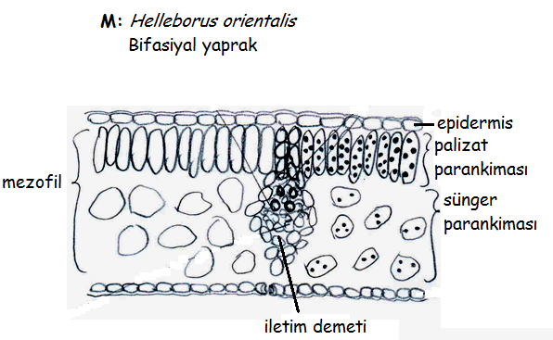
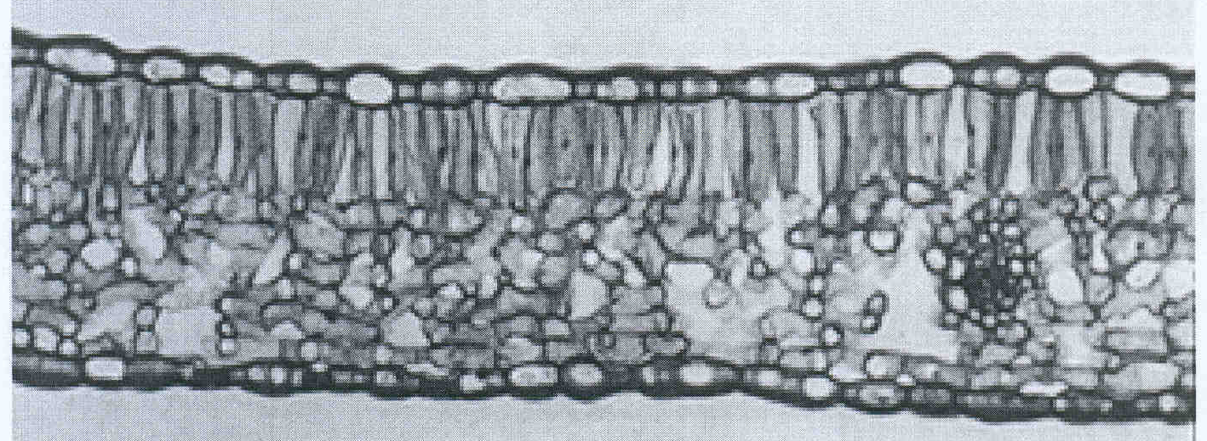

Slide 10
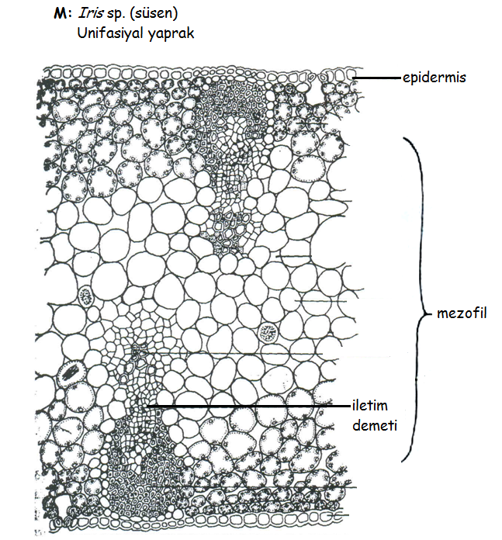

Slide 11
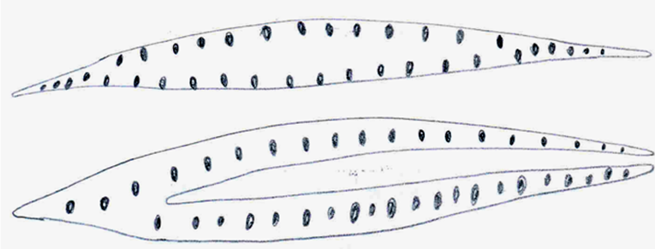

Slide 12
Sünger parankiması
Genellikle palizat parankimasının altında yer alan, değişik şekillere sahip olabilen, hemen hemen izodiyametrik hücrelerden oluşmaktadır.
Sünger parankimasında kloroplast sayısı az, hücrelerarası boşluklar fazladır.
Bu hücreler arası boşluklar alt epidermis stomaları ile ilişkilidir ve palizat hücrelerine gaz iletimini sağlamaktadır.
Mezofilin palizat ve sünger parankimasına farklılaşma oranı bitkilere ve bölgelere göre değişmektedir.
En iyi bilinen örnek, farklılaşma sırasında ışık etkisinde kalan yapraklarda çok tabakalı palizat ve sünger dokusunun gelişmesidir. Bu tip yapraklara güneş yaprakları adı verilmektedir.
Az tabakalı palizat parankiması taşıyan, güneşten uzak bölgelerde yetişen yapraklara da gölge yaprakları denir. Kseromorfik yapraklar mezomorfik yapraklardan daha fazla gelişmiş palizat dokusuna sahiptir.

Slide 13
Vaskuler Sistem
Vaskuler demetlerin düzenlenişi (venasyon, damarlanma), yapraklara karakteristik bir görünüş vermektedir.
Angiospermlerde retikulat (ağsı) ve paralel olmak üzere iki tip venasyon görülmektedir.
Dikotillerde yaygın olan ağ şeklindeki venasyonda, çeşitli büyüklükte vaskuler demetler, aralarında yanal anastomozlar yapan ağımsı bir yapı oluşturmaktadır.
Monokotillere özgü olan paralel damarlı yapraklarda oldukça tekdüze boyuttaki demetler paralel düzenlenmekte, fakat tepede ya da ayanın her iki kenarında düzen ortadan kalkmakta ve demetler birbirine karışmaktadır.
Paralel damarlar aya boyunca küçük damarlarla yanal olarak birbirlerine bağlanmaktadır.
Bazı dikotillerde (Plantago, Tragopogon) paralel venasyon, bazı monokotillerde (Araceae, Orchidaceae) ise ağsı venasyon görülmektedir.
Ağ şeklinde ve paralel venasyon kapalı venasyon olarak da isimlendirilmektedir. Çünkü damarlar birbirleriyle yanal olarak anastomozlar yaparak kapalı bir sistem oluşturur.
Ginkgo ve bazı eğreltiotlarında çatallanan dikotomik venasyon görülmektedir. Bu tipte de olduğu gibi ayrılan damar uçları serbest çatallanırsa buna açık venasyon denir.

Slide 14
Dikotiledon yapraklarının büyük ve küçük damarları genellikle az sayıda kloroplast içeren, sık dizilmiş parankima hücrelerinden oluşan bir tabaka ile çevrilmiştir. Bu tabakaya demet kını denir.
Demet kını hücreleri genellikle kloroplast taşımaktadır.
Demet kınları parankimatik ya da sklerenkimatik olabilmektedir.
Bazı bitkilerde demet kınlarının hücre çeperlerinin süberinleşmesi bu hücrelerin endodermis şeklinde işlev gördüğünü göstermektedir.
Monokotil yaprakları çoğunlukla dar bir aya ve kın şeklinde farklılaşmıştır. Damarlanma genellikle paraleldir.

Slide 15
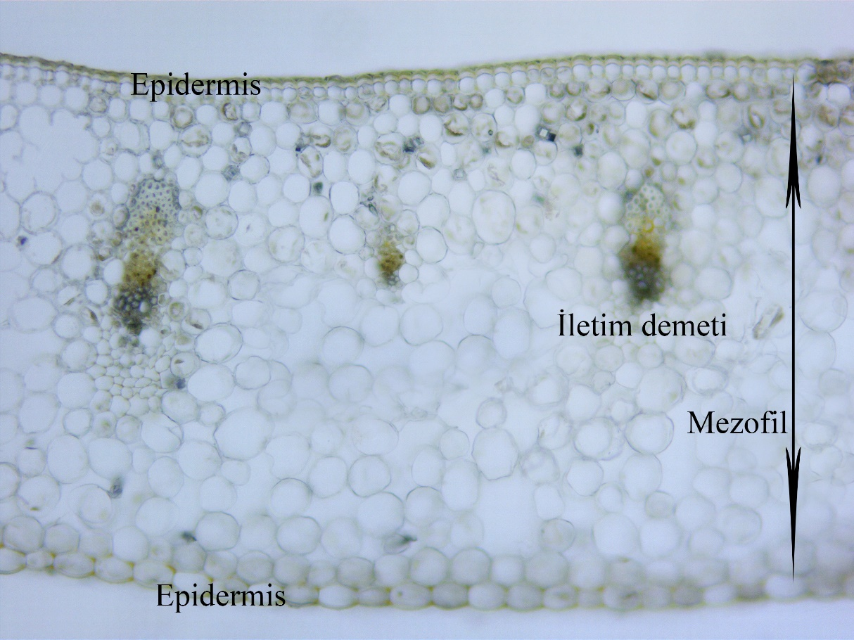
Materyal:
Iris sp., unifasiyal yaprak
(yaprak, enine kesit)

Slide 16
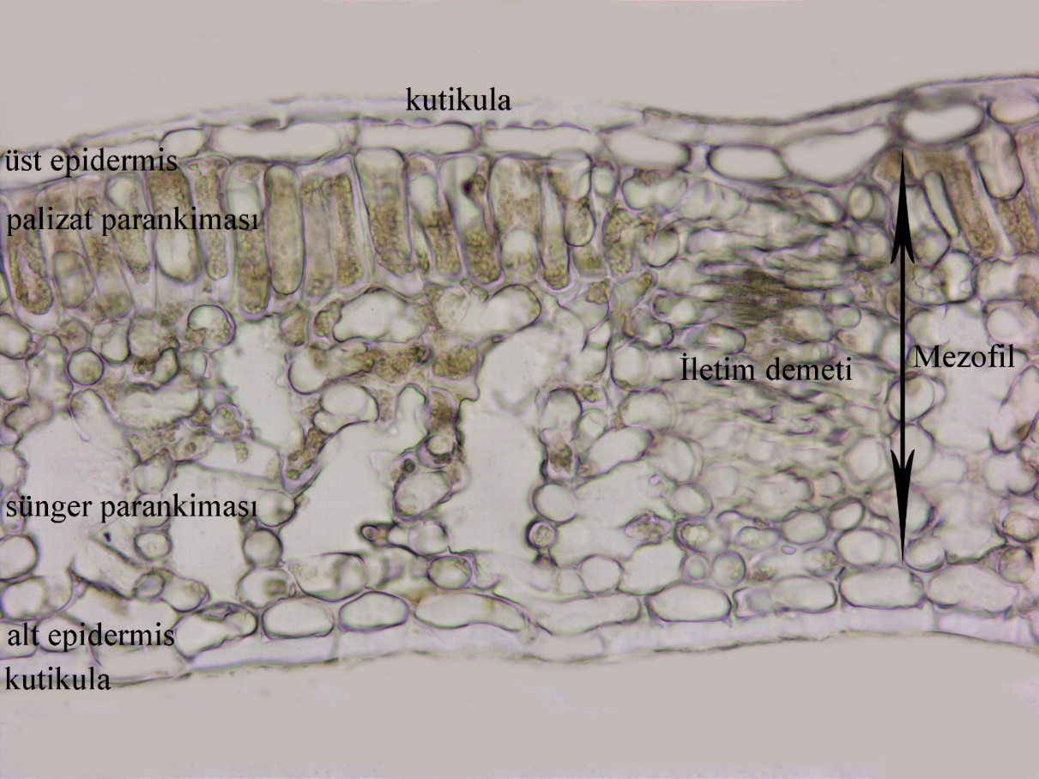
Materyal:
Helleborus orientalis, bifasiyal yaprak
(enine kesit)

Slide 17
Gymnosperm Yaprakları
Gymnospermlerin kseromorfik yapraklarının en önemli özelliği yaprakların küçük ve indirgenmiş dış yüzeye sahip olmasıdır.
Koniferlerin basit damarlanma gösteren iğne tipi yaprakları enine kesitte yarım daire şeklindedir.
Epidermis fazla kütinleşmiştir.
Epidermis altında yer alan hipodermis hücreleri de kalın çeperlere sahiptir.
Çok sayıdaki stomalar, yaprağın ya tek ya da her iki tarafı üzerinde bulunabilir.
Mezofil hücreleri lümene doğru içsel uzantılara sahiptir (kollu palizat parankiması).
Mezofil, palizat ve sünger parankiması şeklinde farklılaşmamaktadır.
Gymnosperm yaprakları mezofilde reçine kanallarına da sahiptir.
Vaskuler demetleri çeviren ve transfuzyon dokusu adı verilen bir doku vaskuler demetler ve mezofil arasında madde iletimi ile görevlidir.

Slide 18
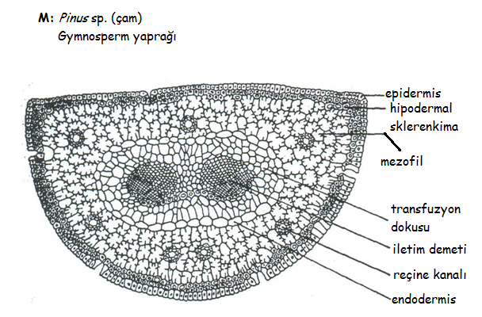

Slide 19
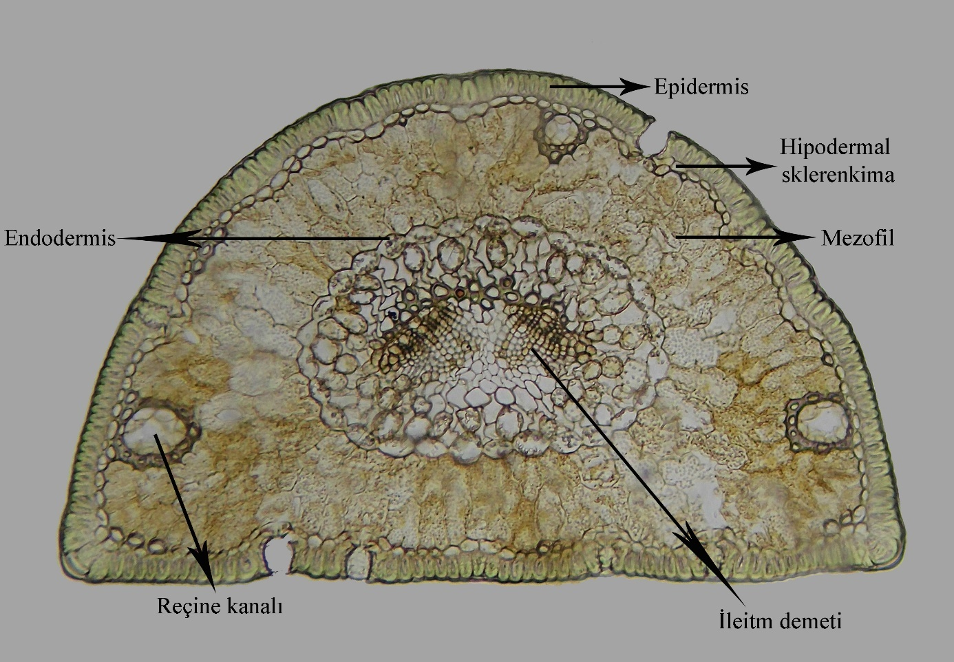
Materyal:
Pinus sp.,
Gymnosperm yaprağı
(enine kesit)

